Slide 1
Welkom
Informatieavond Zonnepanelen op monumenten en in beschermd dorpsgezicht
Wethouder Rob Jorg
Notes:
Dit is de titelpagina van de presentatie.
Typ hier de titel en (eventueel) een ondertitel waarin je ook naam auteur of spreker zet.

Slide 2
Programma
19:30 Welkom (Rob Jorg)
19:40 Programma (Margreet van Klaveren)
19:45 Versoepeld beleid: De regels (Esther Leenheer)
20:05 Vergunningsaanvraag: wat heeft u nodig (Esther Leenheer)
20:20 Zonnepanelen: waar moet u op letten (Ruud Schook en Loek van Munster)
20:35 Een adviesgesprek (Margreet van Klaveren)
20:45 Pauze
21:00 Resultaten Enquête (Margreet van Klaveren)
21:10 In gesprek (Margreet van Klaveren en Yannick van Olst)
21:25 Afsluiting
Notes:
Dit is de titelpagina van de presentatie.
Typ hier de titel en (eventueel) een ondertitel waarin je ook naam auteur of spreker zet.

Slide 3
Soorten monumenten binnen de Utrechtse Heuvelrug
Gemeentelijk monument
Rijksmonument
Rijksbeschermd dorpsgezicht
Notes:
Nu kun je de presentatie verder gaan maken. Je kunt standaard kiezen uit drie basismodellen. Elk van deze dia’s kun je naar behoefte kopiëren en op de goede plaats zetten. Wil je een andere dia-indeling? Ga dan naar menu Beeld, kies voor Taakvenster. Er verschijnt rechts in beeld een scherm. Kies bovenin als je het vlaggetje andere taakvensters met de muis ziet, voor Dia-indeling. Nu kun je aanklikken welke dia-indeling je wilt gebruiken voor de dia waar je aan werkt.

Slide 4
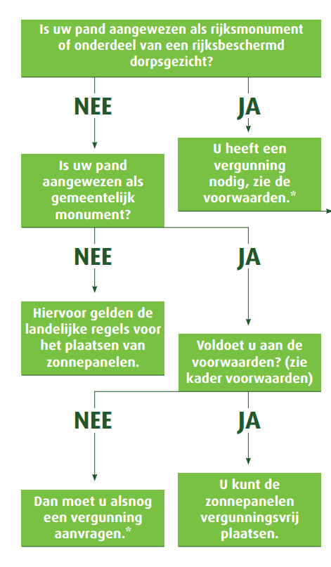

Slide 5
Gemeentelijk monument
De gemeente Utrechtse Heuvelrug kent meer dan 500 gemeentelijke monumenten.
Onder voorwaarden mag u zonder een vergunning aan te vragen zonnepanelen op deze daken leggen.
De voorwaarden zijn bedoeld als richtlijn om de zonnepanelen te plaatsen zodat de wijziging van tijdelijke aard kan zijn, esthetisch verantwoord is en de verstoring van het beeld minimaal.
Notes:
Nu kun je de presentatie verder gaan maken. Je kunt standaard kiezen uit drie basismodellen. Elk van deze dia’s kun je naar behoefte kopiëren en op de goede plaats zetten. Wil je een andere dia-indeling? Ga dan naar menu Beeld, kies voor Taakvenster. Er verschijnt rechts in beeld een scherm. Kies bovenin als je het vlaggetje andere taakvensters met de muis ziet, voor Dia-indeling. Nu kun je aanklikken welke dia-indeling je wilt gebruiken voor de dia waar je aan werkt.

Slide 6
Voorwaarden gemeentelijk monument (schuin dak)
Plaatsen zonder schade aan dak, wijziging is omkeerbaar
Dakconstructie en/of bedekking wordt niet verwijderd of beschadigd
Gelegd in een aaneengesloten vlak
Gelegd in dezelfde richting (staand of liggend)
Gelegd vrij van de nok, zijgevels en dakrand
Kleur zoveel mogelijk in overeenstemming met het dak, zonder opvallende patronen of randen
Wanneer pand onderdeel uitmaakt van een rij of woonblok moet het patroon gelijk zijn aan de rest
Zonnepanelen niet toegestaan op rieten daken
Notes:
Nu kun je de presentatie verder gaan maken. Je kunt standaard kiezen uit drie basismodellen. Elk van deze dia’s kun je naar behoefte kopiëren en op de goede plaats zetten. Wil je een andere dia-indeling? Ga dan naar menu Beeld, kies voor Taakvenster. Er verschijnt rechts in beeld een scherm. Kies bovenin als je het vlaggetje andere taakvensters met de muis ziet, voor Dia-indeling. Nu kun je aanklikken welke dia-indeling je wilt gebruiken voor de dia waar je aan werkt.

Slide 7
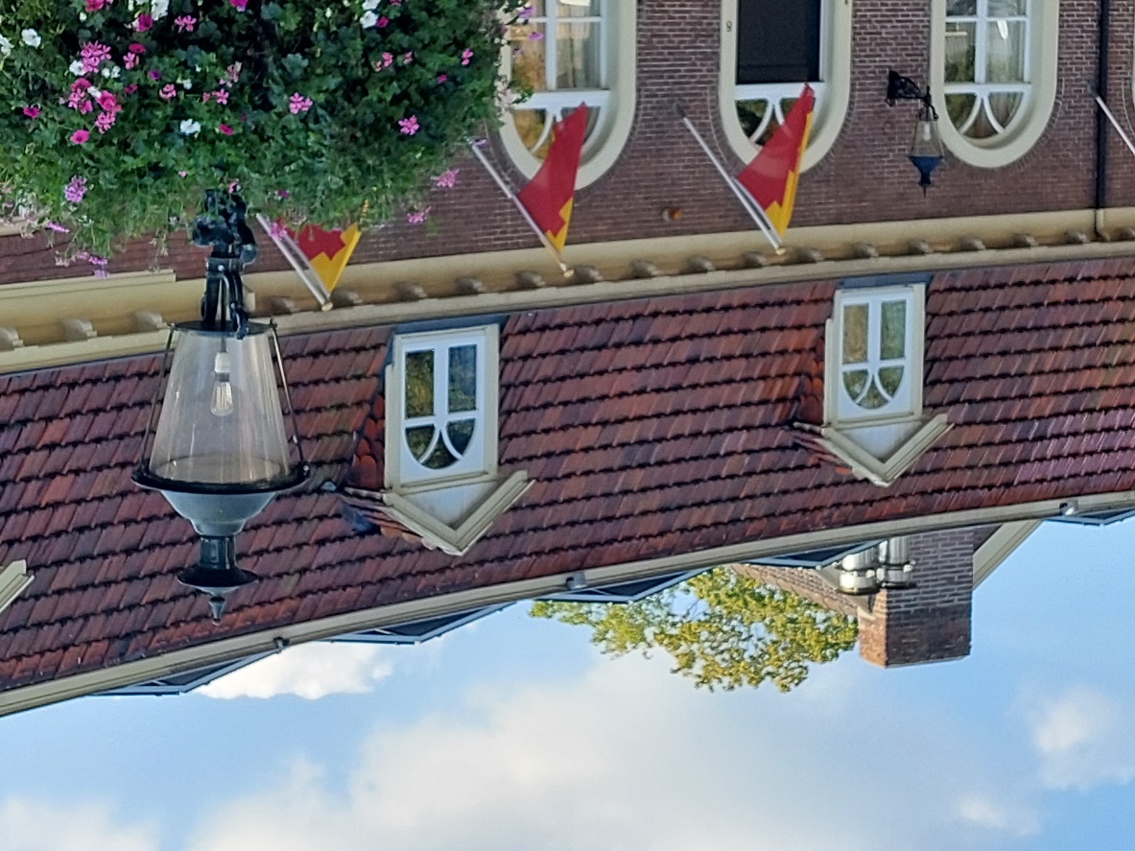
Voorwaarde zonnepanelen op Plat dak
De zonnepanelen op een plat dak dienen ten minste net zo ver verwijderd te blijven van de dakrand als het paneel hoog is.

Slide 8
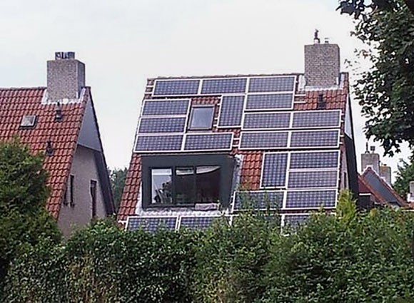
Even oefenen, zijn deze volgens de regels gelegd?
X
Onrustig beeld, niet één vlak, verschillende richtingen, veel patronen, randen
Bron: www.mooizon.nl/

Slide 9
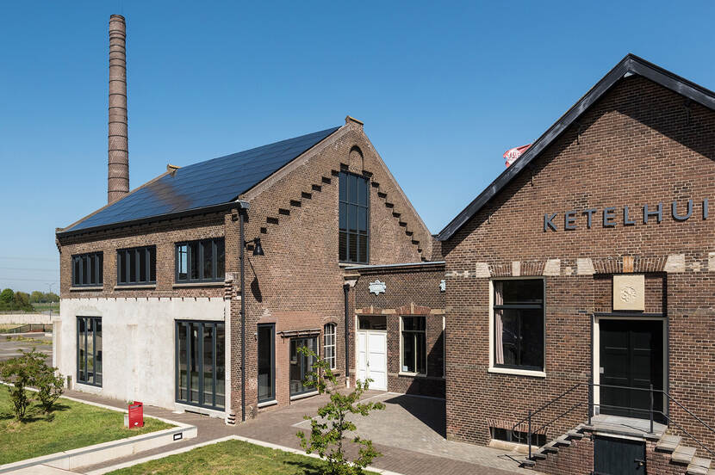
Even oefenen, zijn deze volgens de regels gelegd?
?
Wel mooi één vlak, geen ruimte aan de randen, maar geeft wel rustig beeld.
Bron: Rijksdienst Cultureel Erfgoed

Slide 10
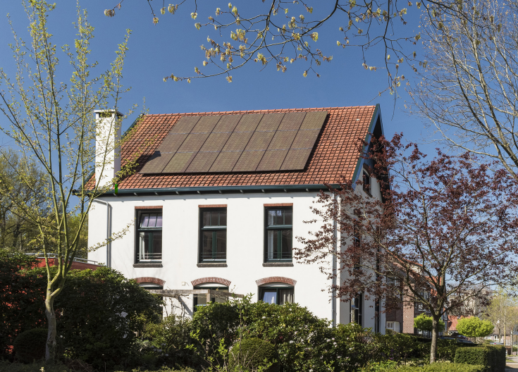
Even oefenen, zijn deze volgens de regels gelegd?
Mooi één vlak, in dezelfde kleur als het dak.
Bron: Rijksdienst Cultureel Erfgoed

Slide 11
Beschermd Dorpsgezicht
In de Gemeente Utrechtse Heuvelrug kennen we 2 beschermde dorpsgezichten:
Amerongen
Driebergen-Rijsenburg
Deze dorpsgezichten zijn vanuit het Rijk aangewezen. Daarom moet u altijd een vergunning aanvragen als u zonnepanelen wilt plaatsen, omdat hier de regels van het Rijk gelden.
De kans is groot dat u toch een vergunning krijgt, als u zich aan de volgende regels houdt:
Notes:
Nu kun je de presentatie verder gaan maken. Je kunt standaard kiezen uit drie basismodellen. Elk van deze dia’s kun je naar behoefte kopiëren en op de goede plaats zetten. Wil je een andere dia-indeling? Ga dan naar menu Beeld, kies voor Taakvenster. Er verschijnt rechts in beeld een scherm. Kies bovenin als je het vlaggetje andere taakvensters met de muis ziet, voor Dia-indeling. Nu kun je aanklikken welke dia-indeling je wilt gebruiken voor de dia waar je aan werkt.

Slide 12
Voorwaarden Pand in beschermd dorpsgezicht
Plaatsen zonder schade aan dak (wijziging is omkeerbaar)
Dakconstructie en/of bedekking wordt niet verwijderd of beschadigd
Gelegd in een aaneengesloten vlak
Gelegd in dezelfde richting (staand of liggend)
Gelegd vrij van de nok, zijgevels en dakrand
Kleur zoveel mogelijk in overeenstemming met het dak, zonder opvallende patronen of randen
Wanneer pand onderdeel uitmaakt van een rij of woonblok moet het patroon gelijk zijn aan de rest
Zonnepanelen niet toegestaan op rieten daken
Notes:
Nu kun je de presentatie verder gaan maken. Je kunt standaard kiezen uit drie basismodellen. Elk van deze dia’s kun je naar behoefte kopiëren en op de goede plaats zetten. Wil je een andere dia-indeling? Ga dan naar menu Beeld, kies voor Taakvenster. Er verschijnt rechts in beeld een scherm. Kies bovenin als je het vlaggetje andere taakvensters met de muis ziet, voor Dia-indeling. Nu kun je aanklikken welke dia-indeling je wilt gebruiken voor de dia waar je aan werkt.

Slide 13
Voorwaarde zonnepanelen op Plat dak
De zonnepanelen op een plat dak dienen ten minste net zo ver verwijderd te blijven van de dakrand als het paneel hoog is.

Slide 14
Rijksmonument
In de Gemeente Utrechtse Heuvelrug kennen we meer dan 500 rijksmonumenten
Deze rijksmonumenten zijn vanuit het Rijk aangewezen. Daarom moet u altijd een vergunning aanvragen als u zonnepanelen wilt plaatsen, omdat hier de regels van het Rijk gelden.
Er bestaat een kans dat u een vergunning krijgt als u zich houdt aan de volgende voorwaarden/regels:
Notes:
Nu kun je de presentatie verder gaan maken. Je kunt standaard kiezen uit drie basismodellen. Elk van deze dia’s kun je naar behoefte kopiëren en op de goede plaats zetten. Wil je een andere dia-indeling? Ga dan naar menu Beeld, kies voor Taakvenster. Er verschijnt rechts in beeld een scherm. Kies bovenin als je het vlaggetje andere taakvensters met de muis ziet, voor Dia-indeling. Nu kun je aanklikken welke dia-indeling je wilt gebruiken voor de dia waar je aan werkt.

Slide 15
Voorwaarden Rijksmonument
Plaatsen zonder schade aan dak (wijziging is omkeerbaar)
Dakconstructie en/of bedekking wordt niet verwijderd of beschadigd
Gelegd in een aaneengesloten vlak
Gelegd in dezelfde richting (staand of liggend)
Gelegd vrij van de nok, zijgevels en dakrand
Kleur zoveel mogelijk in overeenstemming met het dak, zonder opvallende patronen of randen
Wanneer pand onderdeel uitmaakt van een rij of woonblok moet het patroon gelijk zijn aan de rest
Zonnepanelen niet toegestaan op rieten daken
Notes:
Nu kun je de presentatie verder gaan maken. Je kunt standaard kiezen uit drie basismodellen. Elk van deze dia’s kun je naar behoefte kopiëren en op de goede plaats zetten. Wil je een andere dia-indeling? Ga dan naar menu Beeld, kies voor Taakvenster. Er verschijnt rechts in beeld een scherm. Kies bovenin als je het vlaggetje andere taakvensters met de muis ziet, voor Dia-indeling. Nu kun je aanklikken welke dia-indeling je wilt gebruiken voor de dia waar je aan werkt.

Slide 16
Vervolg voorwaarden Rijksmonument
Afwijking van kleur en het plaatsen op de zichtzijde is alleen toegestaan als zonnepanelen in een kleur gelijk aan het dak 10% duurder zijn of plaatsing op een niet zichtbare plaats resulteert in 10% minder opbrengst

Slide 17
Voorwaarde zonnepanelen op Plat dak
De zonnepanelen op een plat dak dienen ten minste net zo ver verwijderd te blijven van de dakrand als het paneel hoog is.

Slide 18
Ik heb een vergunning nodig, wat heb ik daarvoor nodig?
Een legplan of fotomontage van de verdeling van de zonnepanelen op het dakvlak
Een overzicht van het totale aantal zonnepanelen en kleur
Overzichts- en detailfoto’s waarop duidelijk wordt waar de voorgenomen wijziging aan het dak zal plaatsvinden
Extra bij Rijksmonument bij plaatsing van zonnepanelen op zichtzijde of in afwijkende kleur van het dakvlak: een berekening dat dit anders resulteert in 10% minder opbrengst of 10% duurder is in aanschaf.

Slide 19
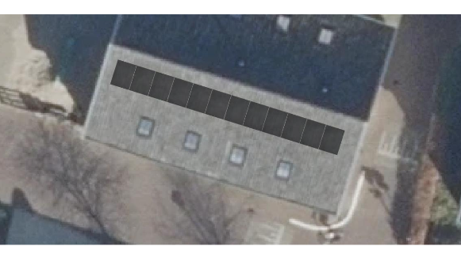
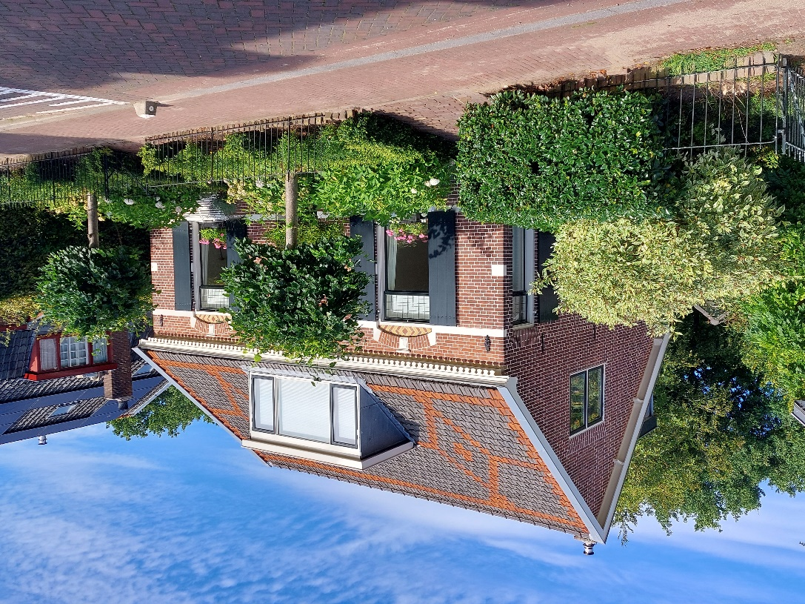
Informatie voor vergunning
Voorbeeld:
Luchtfoto
X zwarte zonnepanelen zonder randen, afmeting 1899 × 1096 × 30 mm
Foto aangezicht woning
Extra bij Rijksmonumenten:
Eventuele berekeningen van de opbrengst zonnepanelen en/ of prijsverschil (als er afgeweken wordt van kleur en niet zichtzijde)
Wanneer u dit aangeeft bij een zonnepanelenadviseur, zal hij/zij u kunnen helpen met de benodigde informatie voor uw vergunningsaanvraag.

Slide 20
Wat kost het aanvragen van een vergunning
Leges voor | Kosten*
Vergunning voor plaatsen zonnepanelen binnen een beschermd dorpsgezicht (niet monument) | € 121,-
Vergunning voor plaatsen zonnepanelen op monument | € 128,-
Vergunning voor zonnepanelen als veldinstallatie (maximum 2x50m2) | € 181,-
* Deze bedragen zijn inclusief de publicatiekosten

Slide 21
Vragen?
Notes:
Dit is de pagina voor de inhoudsopgave.
LET OP: vul hier de voettekst in. Open menu Beeld, kies Koptekst en voettekst… en vul het invulbalkje onder Voettekst in met de titel van deze presentatie. Klik vervolgens op Toepassen.
Wil je nog meer groene dia’s? Kopieer deze dan en voeg hem in op de gewenste plek in de presentatie.

Slide 22
Zonnepanelen
Zonnepanelen zetten zonlicht om in energie
Eisen voor dak:
Dak moet stevig zijn en de panlatten niet te oud
Ze moeten op de dakbedekking liggen (niet elke dakbedekking is even geschikt)
Richting zonnepanelen van invloed op opbrengst
Oriëntering op zuiden geeft hoogste opbrengst (kanttekening te warm kan ook zorgen dat ze uitschakelen)
Oost of west (of combinatie) is ook gunstig
Plaatsing op noordzijde is minst gunstig
Notes:
Nu kun je de presentatie verder gaan maken. Je kunt standaard kiezen uit drie basismodellen. Elk van deze dia’s kun je naar behoefte kopiëren en op de goede plaats zetten. Wil je een andere dia-indeling? Ga dan naar menu Beeld, kies voor Taakvenster. Er verschijnt rechts in beeld een scherm. Kies bovenin als je het vlaggetje andere taakvensters met de muis ziet, voor Dia-indeling. Nu kun je aanklikken welke dia-indeling je wilt gebruiken voor de dia waar je aan werkt.

Slide 23
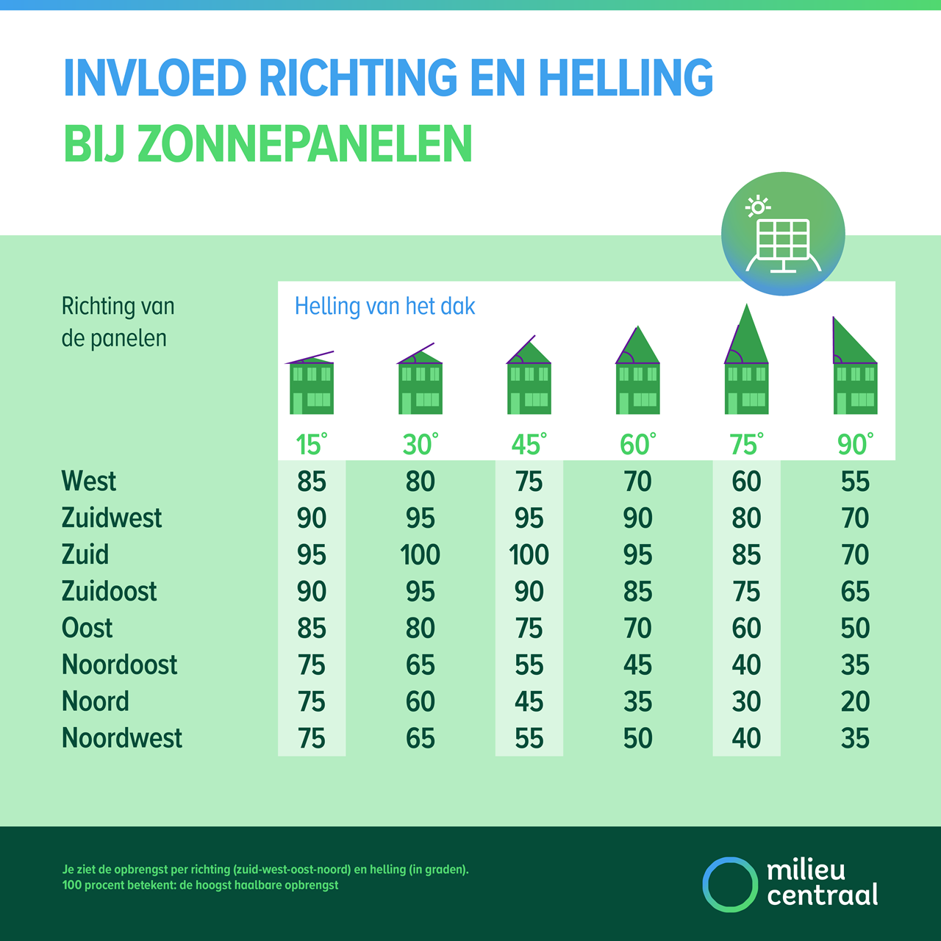

Slide 24
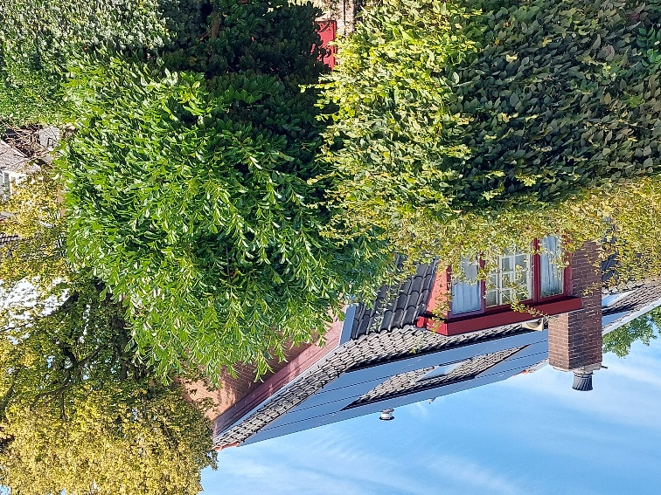
Type zonnepanelen
Verschil in Kleur (Zwart, blauw, rood, patronen, randen)
Opbrengst (Wp => KWh)*
Grootte
* Opbrengst neemt in loop der tijd af
Advies om de keuze voor bovenstaande af te laten hangen wat passend is voor het dak.

Slide 25
Omvormer + aansluiting meterkast
Eén omvormer of elk zonnepaneel een eigen omvormer
Er moet een kabel getrokken worden vanaf de panelen naar de meterkast
De meterkast moet geschikt zijn of geschikt gemaakt worden
Wanneer u advies inwint zal de zonnepanelen-installateur ook kijken naar het dak, de meterkast en hoe de kabel getrokken kan worden.

Slide 26
Salderingsregeling
De zonnestroom die een huishouden aan het net levert, wordt weggestreept tegen de stroom die op een ander moment van het net wordt afgenomen.
Er ligt een voorstel bij de Eerste Kamer om de salderingsregeling af te bouwen (nog niet definitief).
Voorstel:
Salderingsregeling wordt in stapjes afgebouwd vanaf 2025.
Vanaf 2031 wordt de salderingsregeling gestopt.
Tip: gebruik energie als de zon schijnt!
Terugverdientijd van zonnepanelen is nog steeds rond de 7-8 jaar (bron: Milieu Centraal)

Slide 27
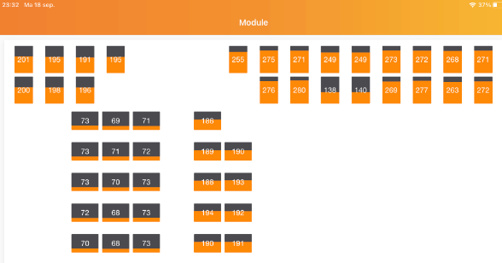

Slide 28
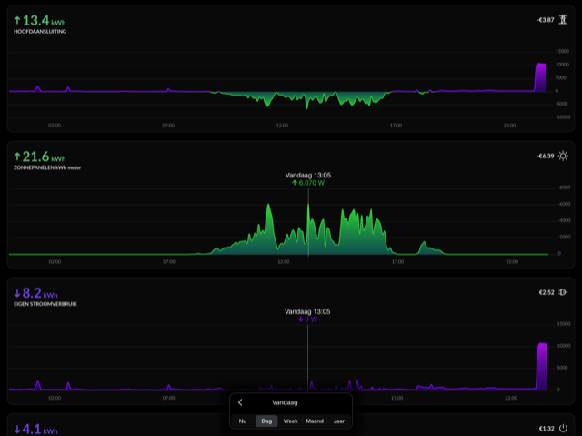

Slide 29
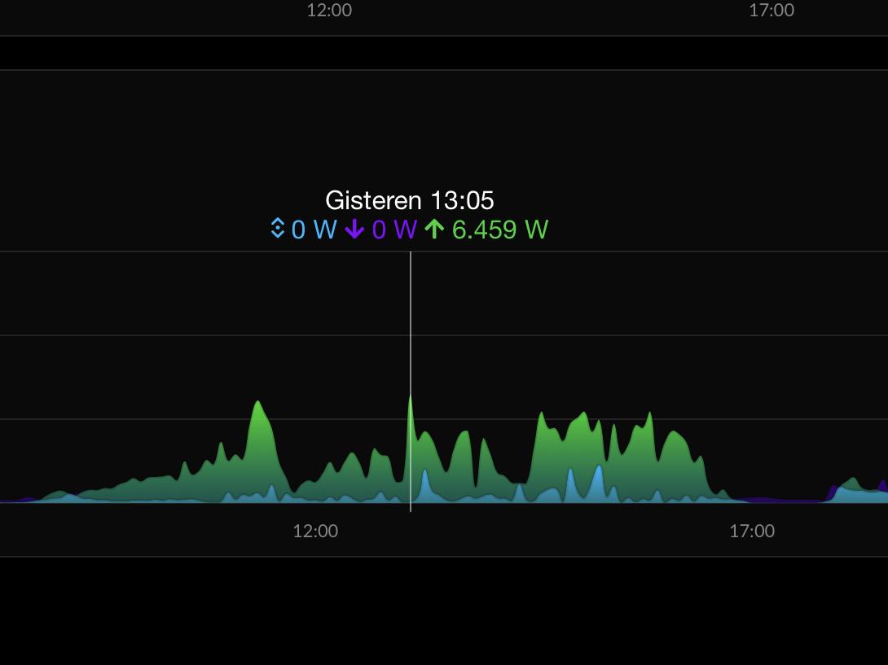

Slide 30
Vragen?
Notes:
Dit is de pagina voor de inhoudsopgave.
LET OP: vul hier de voettekst in. Open menu Beeld, kies Koptekst en voettekst… en vul het invulbalkje onder Voettekst in met de titel van deze presentatie. Klik vervolgens op Toepassen.
Wil je nog meer groene dia’s? Kopieer deze dan en voeg hem in op de gewenste plek in de presentatie.

Slide 31

Van adviesgesprek naar installatie
Vraag rond in uw omgeving naar ervaringen
Check uw verbruik, zodat u weet wat u nodig heeft (denk ook aan de toekomst)
Vraag adviesgesprek(ken) aan, benoem ook monumentale status (en eventuele vergunningsaanvraag)
De installateur checkt meterkast, dak en bekabeling
Samen maakt u een legplan
Overleg over type panelen en omvormers
Ontvang vrijblijvende Offerte(s)
Indien nodig doet u een vergunningsaanvraag – bij verlening
Kiest u voor leverancier/Accepteert u offerte
Uitvoering werkzaamheden, u wordt aangemeld als terugleverancier.
En laat de zon maar schijnen!
Notes:
Hier kun je kiezen voor het invoegen van een tabel, grafiek uit Excel, een illustratie, een afbeelding, diagram of animatie.

Slide 32
Waar moet u op letten:
Gedegen advies, goedkoop is soms ook duurkoop
Werkt de installateur veilig
Is de installateur gecertificeerd
Zijn de zonnepanelen gecertificeerd
Wat is de verwachte opbrengst nu en over 20 jaar.
Offerte is duidelijk en goed gespecificeerd (alles staat er op)
Vraag wat de garantie is op de verschillende onderdelen (panelen, omvormers etc.)
Wat is de planning (welke overlast kunt u ervaren tijdens de werkzaamheden)
Volg vooral ook je gevoel en lees ervaringen van anderen!

Slide 33
Vragen?
Notes:
Dit is de pagina voor de inhoudsopgave.
LET OP: vul hier de voettekst in. Open menu Beeld, kies Koptekst en voettekst… en vul het invulbalkje onder Voettekst in met de titel van deze presentatie. Klik vervolgens op Toepassen.
Wil je nog meer groene dia’s? Kopieer deze dan en voeg hem in op de gewenste plek in de presentatie.

Slide 34
Pauze
Notes:
Dit is de pagina voor de inhoudsopgave.
LET OP: vul hier de voettekst in. Open menu Beeld, kies Koptekst en voettekst… en vul het invulbalkje onder Voettekst in met de titel van deze presentatie. Klik vervolgens op Toepassen.
Wil je nog meer groene dia’s? Kopieer deze dan en voeg hem in op de gewenste plek in de presentatie.

Slide 35
Resultaten enquête
Gemeentelijk monument
10 Rijksmonumenten
7 Panden in beschermd dorpsgezicht
71 Woningen
3 bedrijfspanden
2 Maatschappelijk
4 Gemengd

Slide 36
Verduurzaming

Slide 37
Obstakels

Slide 38
Wensen; hoe wilt u geïnformeerd worden?
Nieuwsbrief
Informatieavonden:
15 november 2023 Isoleren, ventileren, kierdichting
13 december 2023 financiële mogelijkheden (woningeigenaren)

Slide 39
Waarover wilt u geïnformeerd worden:

Slide 40
Stelling 1:
Door de versoepelde regels ga ik zeker zonnepanelen plaatsen/vergunning aanvragen

Slide 41
Stelling 2:
Ik ben er trots op om in een monument of beschermd dorpsgezicht te wonen

Slide 42
Stelling 3:
Ik weet al heel goed welke verduurzamingsmaatregelen ik kan/mag nemen

Slide 43
Stelling 4:
Ik vind monumentale waarden belangrijker dan verduurzaming

Slide 44
Afsluiting
E-mail met terugkoppeling en link naar presentatie, nuttige links + uitnodiging voor
Nieuwe informatieavonden:
Notes:
Dit is de pagina voor de inhoudsopgave.
LET OP: vul hier de voettekst in. Open menu Beeld, kies Koptekst en voettekst… en vul het invulbalkje onder Voettekst in met de titel van deze presentatie. Klik vervolgens op Toepassen.
Wil je nog meer groene dia’s? Kopieer deze dan en voeg hem in op de gewenste plek in de presentatie.

Slide 45
Nieuwe informatieavonden
Woensdag 15 november:
Kierdichting, isoleren en ventileren
Woensdag 13 december:
Financiële mogelijkheden (subsidies, (hypothecaire) leningen voor eigenaren van monumentale woningen)

